Slide 1
Проект «Создание инновационно-активной среды, поддерживающей процесс управления изменениями на постоянной основе»
Система проявления и поддержки инициатив по развитию Университета
Менеджер проекта Е.А. Суханова

Slide 2
Грантовая поддержка проектов по совершенствованию практики организации образования, научной деятельности и управления в университете
Цель: выявление, позиционирование и распространение лучших образцов, моделей, идей
50 000 рублей на реализацию ( в среднем)
Проведено два конкурса (ноябрь 2014, апрель 2015)
Номинации: развитие образования, организация НИР, привлечение талантливых абитуриентов, третья роль университета

Slide 3
Результаты второго грантового конкурса
Участники: 99 человек, 15 факультетов, 9 подразделений университета
Победители: 8 проектов: сотрудники и студенты ФилФ, ФсФ, РФФ, ИФ, ФФ, ЮИ, НБ.

Slide 4

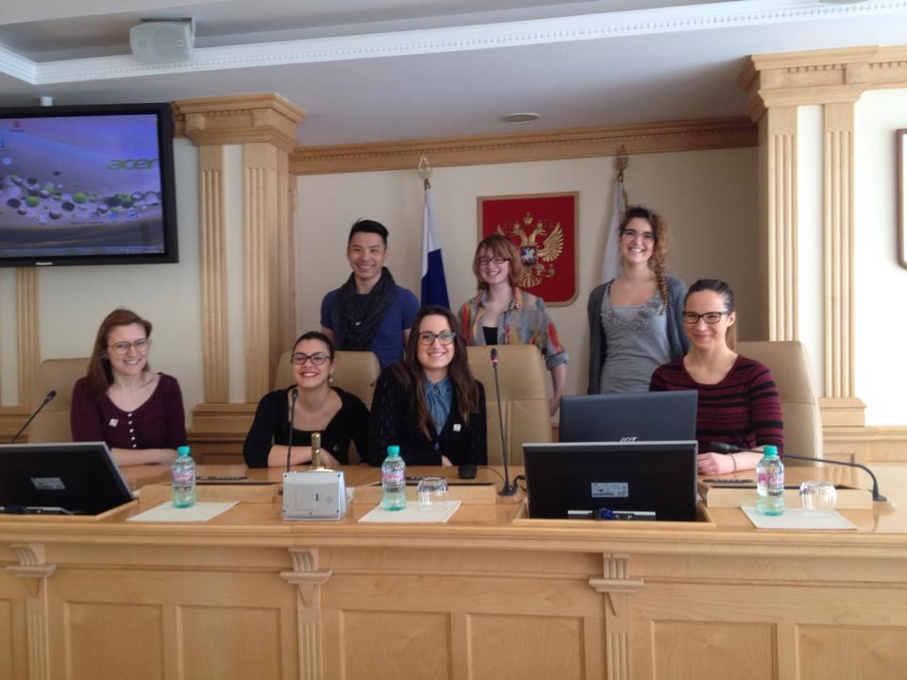
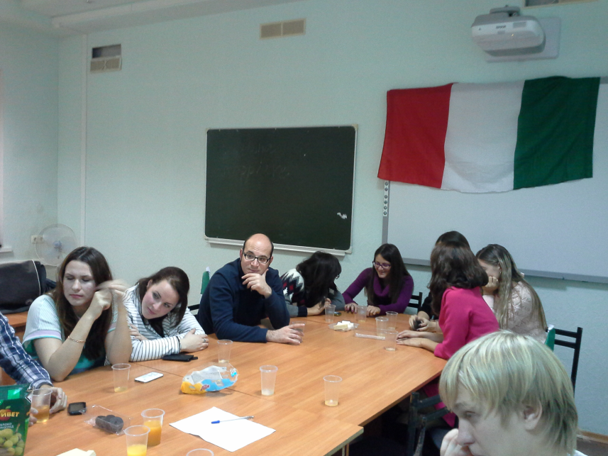
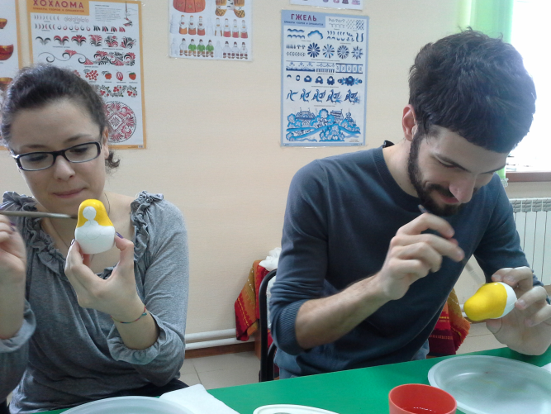
Российско-итальянский центр взаимодействия
Филологический факультет НИ ТГУ
Результаты:
Были подготовлены и проведены 6 языковых встреч (Общественное устройство государства, Итальянский кинематограф, Русские традиции и т.д.)
Организована экскурсия в Законодательную Думу Томской области и в Музей славянской мифологии
Организован и проведён семинар для студентов ФилФ НИ ТГУ по популяризации итальянского языка «Открой итальянский в себе»
С сентября 2015 г. действует Итальянский разговорный клуб
Формируется и оформляется методическое пособие

Slide 5
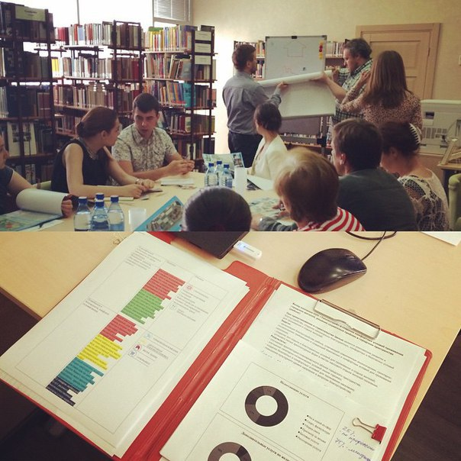

Проведение научно-практической конференции: «Университет как акселератор качества жизни локальных городских сообществ»
Номинация «Реализация социальной миссии (третьей роли) ТГУ»
Кафедра социологии ФсФ НИ ТГУ
Результаты:
23 июня организована конференция «Университет как акселератор качества жизни локальных городских сообществ»
Фундаментальная разработка гуманитарными факультетами ТГУ понятия «Качество жизни» и стандартов качества жизни
Разработка рекомендаций и дополнений к СНИПам и ГОСТам
Картографирование и разработка типологии городских сообществ и городских районов
Планируется издание сборника по итогам конференции

Slide 6
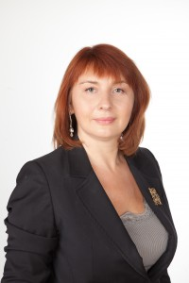
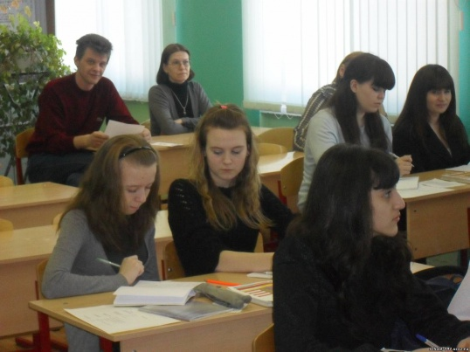
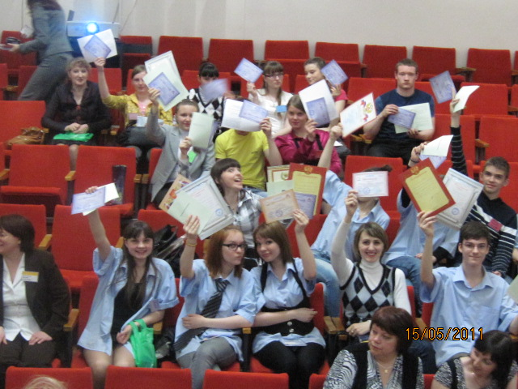
Учебный курс для старшеклассников «Живое право»
Номинация «Привлечение талантливой молодежи и школьников к участию в образовательной и исследовательской деятельности университета»
Юридический институт НИ ТГУ
Результаты:
В реализации проекта «Живое право» приняли участие 9 студентов ЮИ ТГУ и 4 преподавателя – куратора.
17 занятий проведены в двух школах г. Томска (Гимназия № 56, Сибирский лицей) для учащихся 9-х и х 10-х классах – 100 человек
Курс включен в план реализации совместной программы со школами по социо-гуманитарному направлению

Slide 7
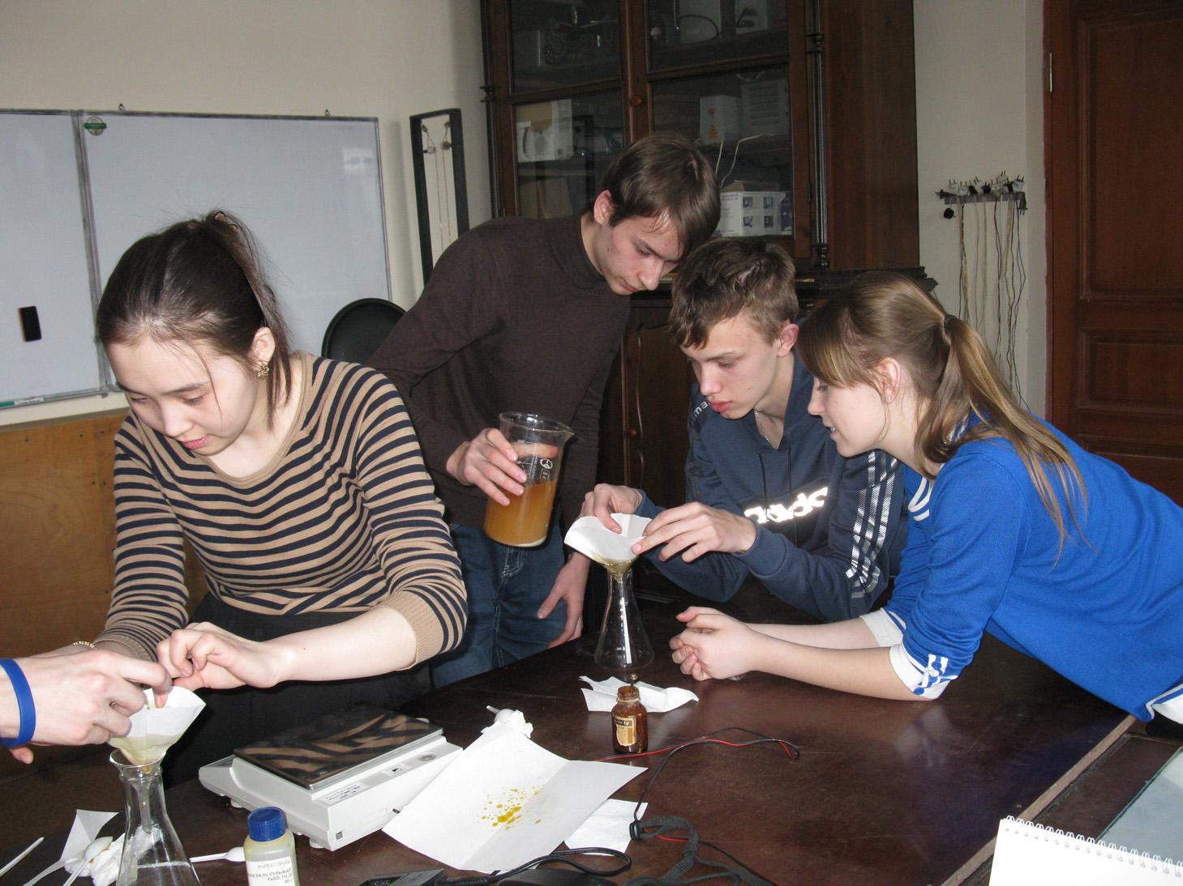
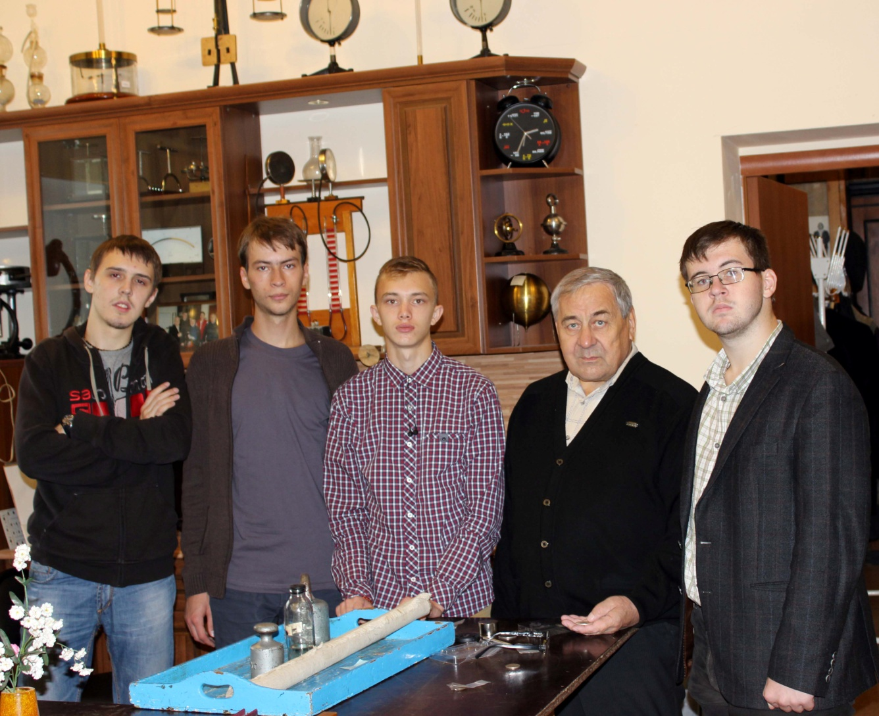
Организация проектной деятельности студентов ФФ и школьников Томска и области на базе физкабинета
Номинация «Привлечение талантливой молодежи и школьников к участию в образовательной и исследовательской деятельности университета»
Физический факультет НИ ТГУ
Результаты:
Организована работа студенческой группы 1 курса ФФ (8 студентов) над проектами лекционных демонстраций для школьников
Совершенствование содержания Цикла лекций по физике для школьников
Курс включен в план реализации совместной программы со школами по физико-математическому напрвлению

Slide 8
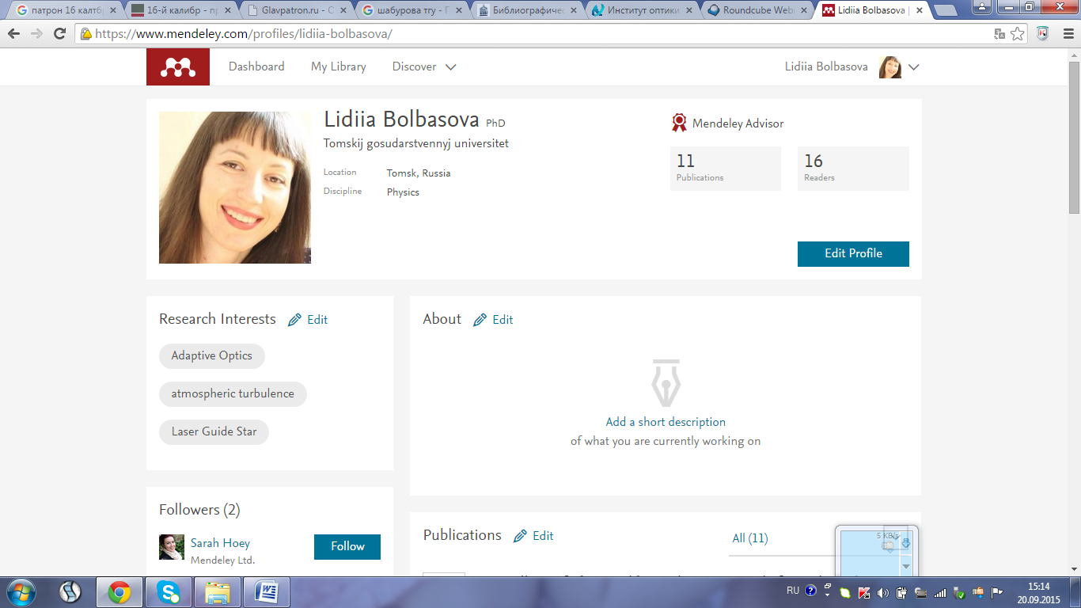


Reference management software - современный инструмент для повышения публикационной активности
Номинация «Повышение эффективности организации научно-исследовательской деятельности научно-педагогических работников»
Радиофизический факультет НИ ТГУ
Результаты:
Проведено три семинара по презентации программного продукта: для сотрудников РФФ, Кадрового резерва университета, сотрудников НБ ТГУ
Оформлен обучающий курс в СДО Moodle
Подготовлен доклад и статья «Использование пакета программ Mendeley в научно-исследовательской работе студентов»

Slide 9
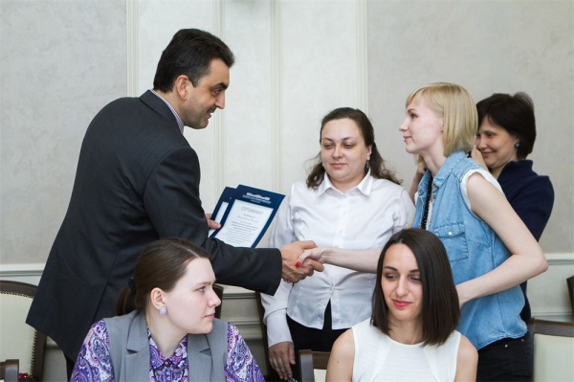
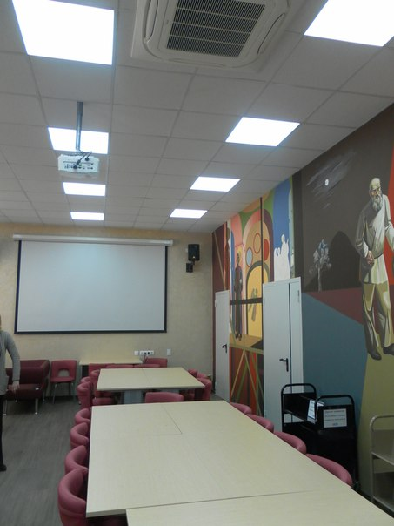

Разработка программы функционирования Ресурсного центра иностранных языков Научной библиотеки НИ ТГУ
Номинация «Повышение эффективности организации научно-исследовательской деятельности научно-педагогических работников»
НБ НИ ТГУ
Результаты:
Проведена фокус-группа с российскими и иностранными студентами и аспирантами для выявление «узких мест» работы Ресурсного центра
Анкетирование преподавателей английского языка, пользующихся сервисами НБ (38 чел., июнь-сентябрь 2015)
Разработан план расширения спектра сервисов читального зала с учетом проведенного исследования
Планируется включать результаты проекта в заявку на софинансирование ЧЗ российскими и/или зарубежными фондами

Slide 10
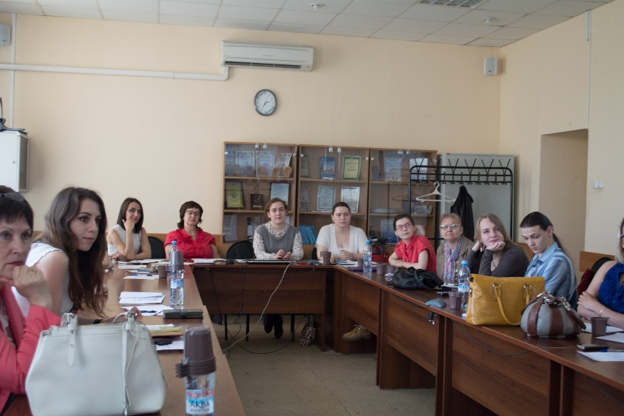

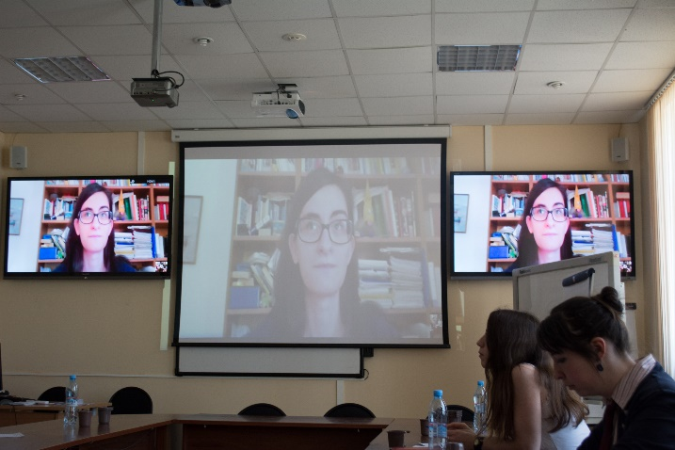
Workshop «Лучшие образовательные и научные практики магистратуры ФилФ ТГУ»: обобщение позитивного опыта для развития магистратуры
Номинация «Повышение качества образовательной деятельности в ТГУ»
Филологический факультет НИ ТГУ
Результаты:
Проведена рабочая площадка для студентов, выпускников магистратуры, руководителей направлений и преподавателей факультета
Организация круглого стола по предложениям улучшения работы практики магистратур
Разработано Положение о проведении Workshop по презентации магистерских программ

Slide 11
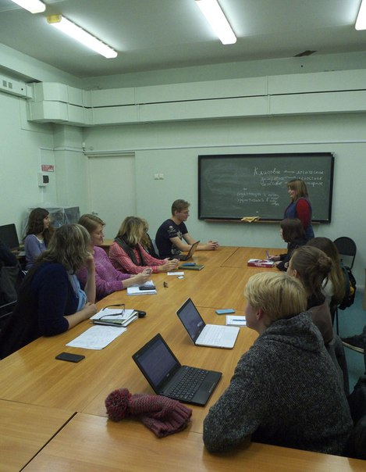

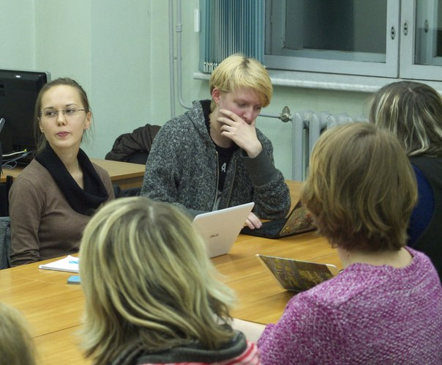
Философский межфакультетский Клуб «Фонарь Диогена»: разработка методик формирования исследовательских, аналитических и креативных компетенций у студентов
Номинация «Повышение качества образовательной деятельности в ТГУ»
Философский факультет НИ ТГУ
Результаты:
Модифицирована образовательная программа Клуба «Философские дебаты»
Интегрированы программы Клуба с учебным курсом «Теория и практика аргументации»
Разработан план реализации «Философских дебатов» для студентов и школьников в 2015-16 уч.г.
Программа Клуба включена в план работы со школами –партнерами
Участниками работы Клуба стали 56 человек, включая студентов шести факультетов ТГУ (ФсФ, ЮИ, ФПМК, ИФ, ИИиК, ФилФ), 12 школьников старших классов и 10 преподавателей ФсФ

Slide 12
Поддержка инициативных проектов
Цель: создание ресурса (модели, механизмы, педагогические средства и др.) для дальнейшего использования на постоянной основе
7 проектов поддержано (июнь-декабрь 2015)
Средняя стоимость реализации проекта: 180 000 руб.
Срок реализации 3-6 мес.

Slide 13
Проекты, поддержанные для реализации лето-осень 2015
Разработка и апробация механизмов профориентации школьников по естественно-научному и физико-математическому направлениям. ФМШ
Создание механизмов координации деятельности учреждений культуры Томской области (библиотек, архивов, музеев) в части реализации единой политики сохранения книжных памятников для усиления роли ТГУ в регионе. Научная библиотека
Разработка и апробация механизмов усиления влияния университета на развитие молодежного предпринимательства в целях повышения качества жизни на сельской территории и в малых городах. Институт инноваций в образовании
Исследование восприятия университета международными студентами. ТВЦ
Разработка и апробация механизмов профориентации школьников по направлению Робототехника. РФФ
Исследование возможностей повышения презентационного, научного и образовательного потенциала экспозиций СБС ТГУ, Сибирский Ботанический сад ТГУ
Проведение Региональной летней Школы для учителей физики. ФФ

Slide 14
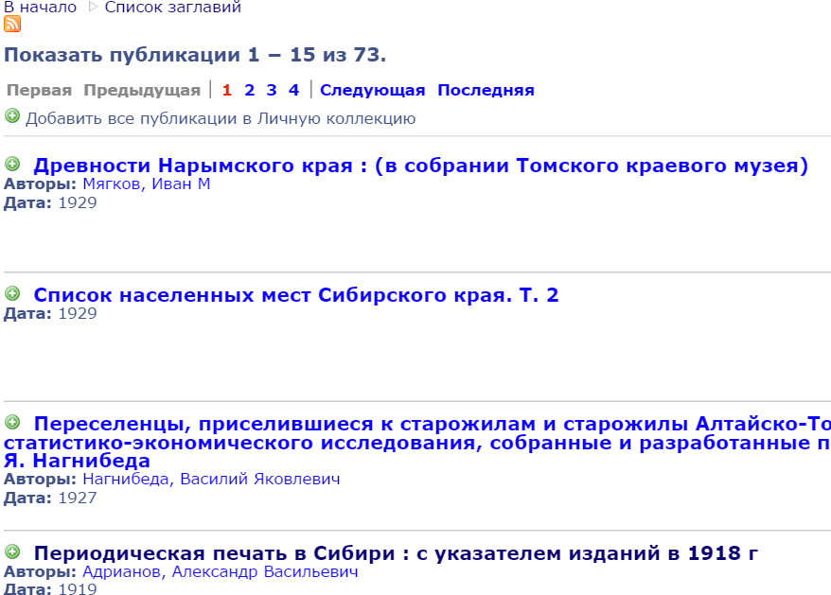

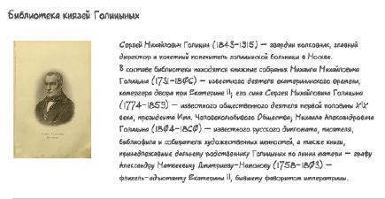
Создание механизмов координации деятельности учреждений культуры Томской области (библиотек, архивов, музеев) в части реализации единой политики сохранения книжных памятников для усиления роли ТГУ в регионе
Научная библиотека ТГУ
Результаты:
Создан реестр учреждений, заинтересованных во взаимодействии с Региональным центром
Выработана и утверждена структура сайта «Книжные памятники Томской области»
Идет формирование базы данных с полнотекстовыми документами
Создан проект нормативного документа: «Положение о книжных памятниках Томской области»

Slide 15
№ п/п | Наименование КПЭ Проекта | Ед. изм. | Целевые показатели на 15.12.15 | Достигнутые показатели На 15.09.15 | Причина отклонения
1 | База данных | Документы | 200 | 73 | Срок реализации проекта до 15.12.15
2 | Структуры, привлеченные к взаимодействию | Учреждения | 8 | 6
3 | Количество пользователей Электронного ресурса | Пользователи | 500 | 99

Slide 16
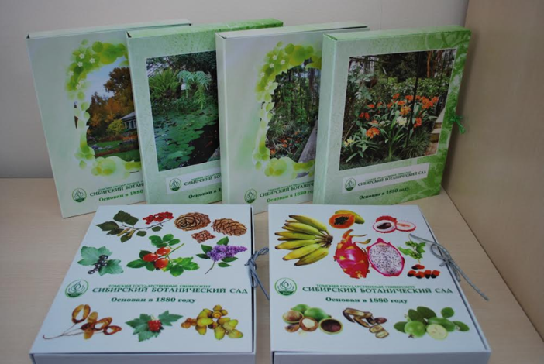
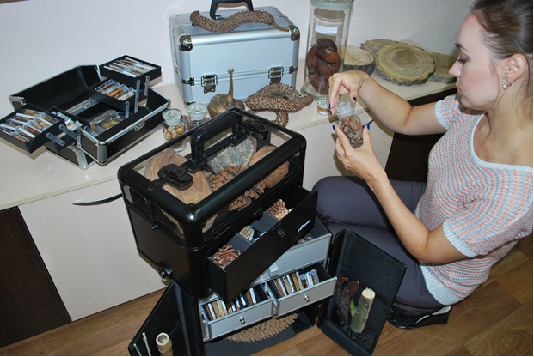
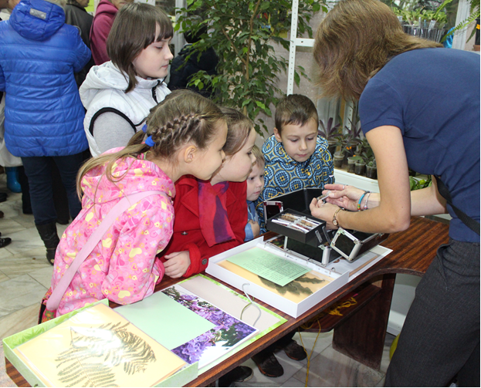
Исследование возможностей повышения презентационного, научного и образовательного потенциала экспозиций СБС ТГУ
Результаты:
Cбор 138 образцов семенного материала
Отобраны более 80 образцов для создания мобильной карпологической коллекции
Оформлено 6 красочных каталогов с живым растительным материалом для проведения занятий по ботанике
Произведена закупка кейсов, посуды, флористического материала для оформления мобильной экспозиции
Разработано три варианта использования мобильной экспозиции: обзорный, наглядная ботаника, экспериментальный
Сибирский Ботанический сад

Slide 17
№ п/п | Наименование КПЭ Проекта | Ед. изм. | Целевые показатели | Реальные показатели
1 | Каталоги карпологической коллекции | шт. | 6 каталогов | 6 каталогов
2 | Мобильная экспозиция на основе карпологической коллекции | шт. | 1 | 1
3 | Презентация коллекции на городском мероприятии «День Томича» 12.09.15 | Кол- во | 30 человек | 3 557 человек (из них 682 - дети)

Slide 18
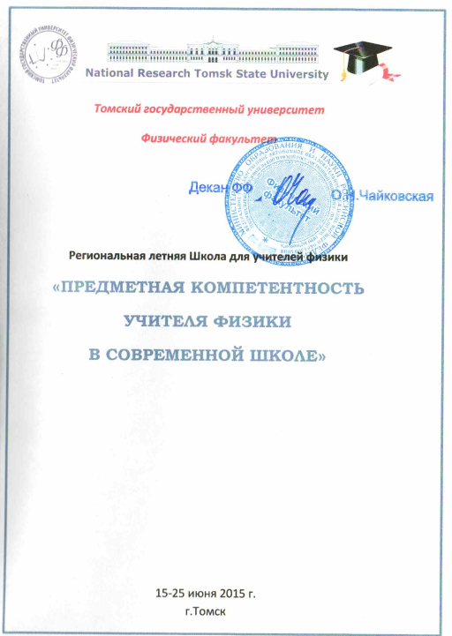
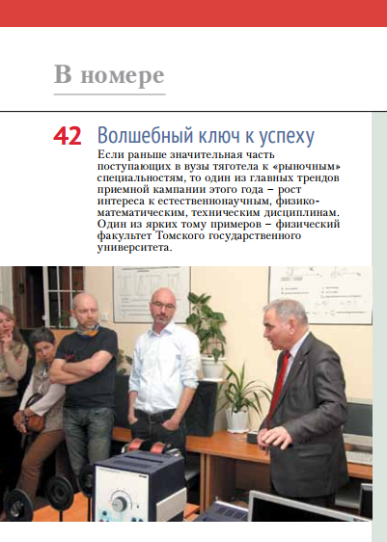
Проведение Региональной летней Школы для учителей физики
«Исследование механизмов инновационных образовательных техно-логий в методике преподавания физики в ТГУ и апробация со специалистами общего образования»
Физический факультет
Результаты:
Разработана программа повышения квалификации «Предметная компетентность учителя физики в современной школе»
Сформирована команда из преподавателей физического факультета для проведения летней школы с привлечением сотрудников МГУ
Проведена летняя школа
Разработаны 10 проектов совместной деятельности ТГУ со школами по развитию физического образования
Опубликована статья о курсах в региональном журнале «Первый экономический»

Slide 19
№ п/п | Наименование КПЭ Проекта | Ед. изм. | Целевые показатели | Реальные показатели
1 | Педагоги – участники программы Летней школы | чел | 50 | 50
2 | Проекты взаимодействия с ТГУ по повышению качества преподавания физики | чел | 10 | 10

Slide 20
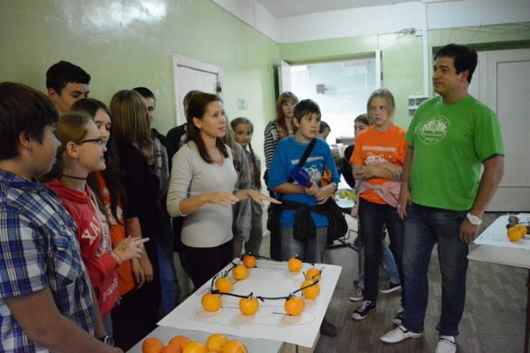
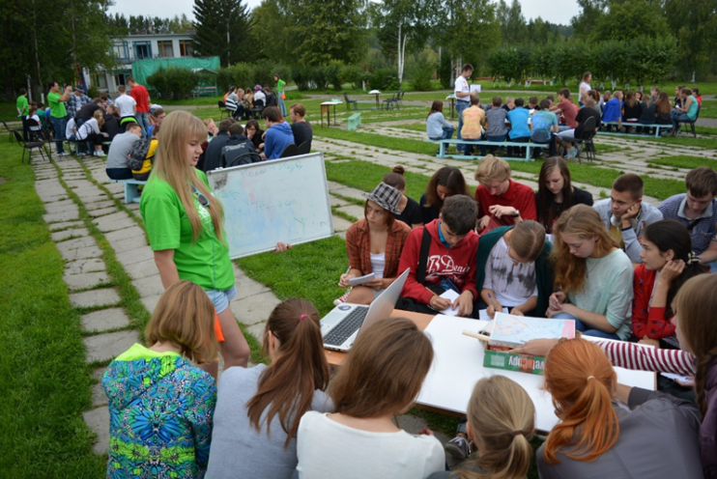
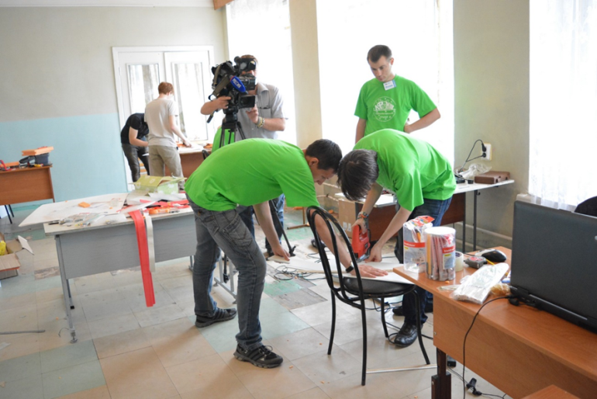
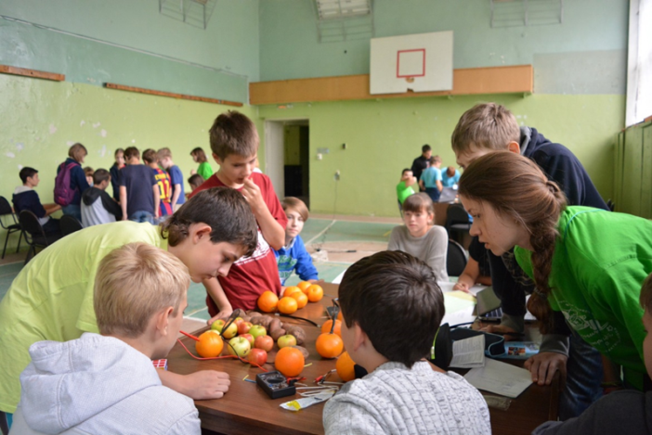
Разработка и апробация механизмов профориентации школьников по естественно-научному и физико-математическому направлениям
Результаты:
Разработана и апробирована программа деятельности мобильной студенческой STEM-лаборатории для целевых групп школьников 5-7 и 8-10 классов: математическое моделирование, техническое конструирование, опыты в естественно-научной сфере
Закуплено учебное оборудование
Проведены обучающие мероприятия для школьников (240 школьников, 35 студентов)
Составлен план реализации программы STEM-лаборатории в 2015-2016 учебном году.
Физический факультет, Физико-математическая школа

Slide 21
В ходе решения задач было обеспечено достижение следующих запланированных КПЭ
№ п/п | Наименование КПЭ Проекта | Ед. изм. | Целевые показатели | Реальные показатели
1 | Количество привлеченных студентов к разработке и реализации программы мобильной студенческой STEM –лаборатории | Кол-во | 35 | 35
2 | Количество школьников – участников апробации программы лаборатории | Кол-во | 240 | 240
3 | Количество школьников, привлеченных в программы естественно-научного и физико-математического направления на 2015-2016 уч.год (9-11 класс) | Кол-во | 60 | 60

Slide 22
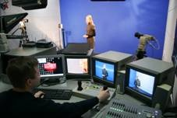
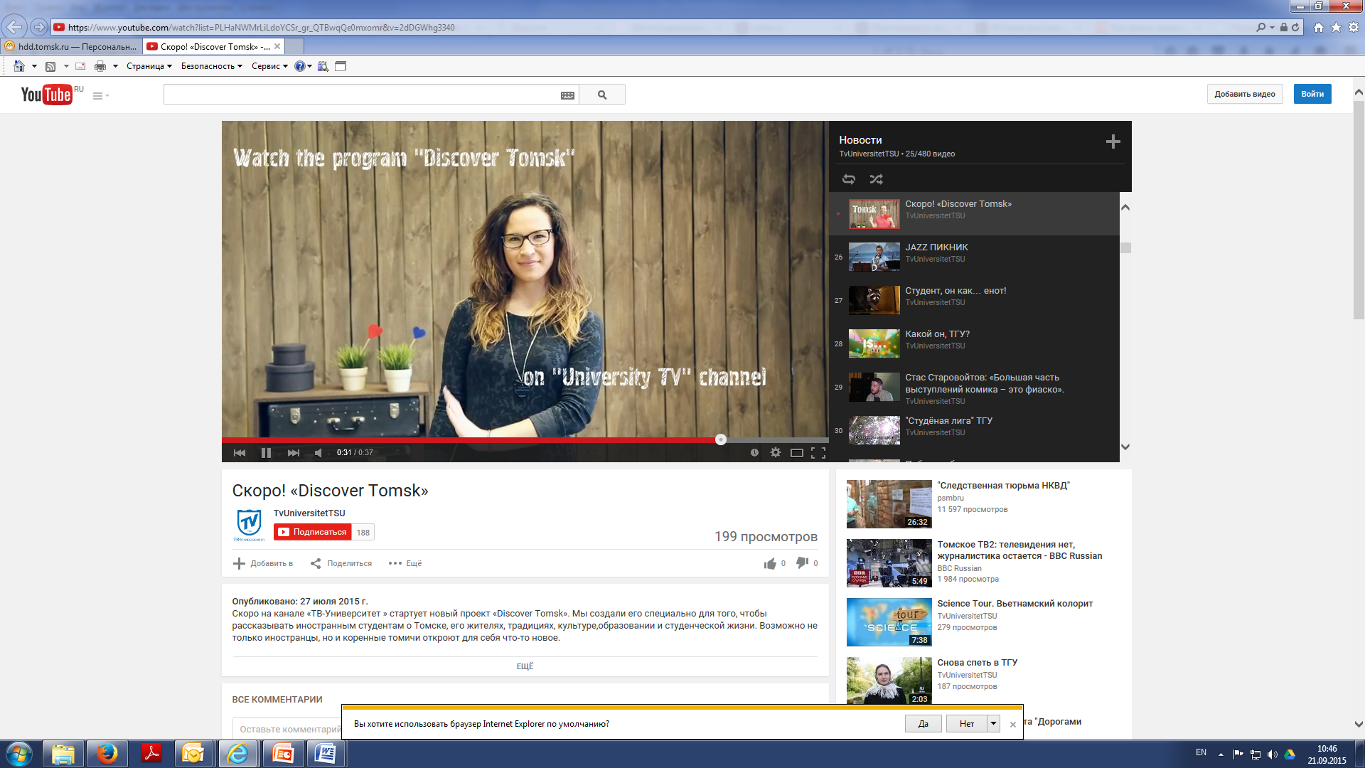

Исследование восприятия университета международными студентами
Телевизионный вещательный центр ТГУ
Результаты:
Студенты привлечены к разработке сценариев и снятию промо-роликов
Закуплено оборудование
Отсняты и смонтированы проморолики, отражающие взгляд студентов, в т.ч. зарубежных на университет

Slide 23
В ходе решения задач было обеспечено достижение следующих запланированных КПЭ
№ п/п | Наименование КПЭ Проекта | Ед. изм. | Целевые показатели | Реальные показатели
1 | Привлечение студентов к реализации проекта, в т.ч. иностранных | Кол-во | Иностранные студенты: от 3 – 6 человек (соавторы проекта, принимающие участие в съемке). Студенты и магистранты ТГУ: 25 человек (волонтеры, массовка, помощь-участие в съемке). | 30
2 | Создание видеороликов для позиционирования ТГУ в международном информационном пространстве | Кол-во | 10 промо роликов: 5 роликов, отражающих имидж университета. 5 роликов, о Томске и ТГУ на английском языке (с привлечением иностранных студентов). | 10

Slide 24
Разработка и апробация механизмов профориентации школьников по направлению Робототехника, РФФ
Радиофизический факультет
Результаты:
Разработана программа студенческой лаборатории
Закуплено оборудование и учебные материалы
Сформированы группы из числа студентов для участия в деятельности лаборатории
Запланировано проведение студентами экспериментальных занятий со школьниками в рамках лаборатории.
№ п/п | Наименование КПЭ Проекта | Ед. изм. | Целевые показатели | Реальные показатели
1 | Вовлечение студентов в реализацию проекта | Кол-во | 20 | 20
2 | Проведение студентами занятий для школьников | Кол-во | 100 | Октябрь

Slide 25
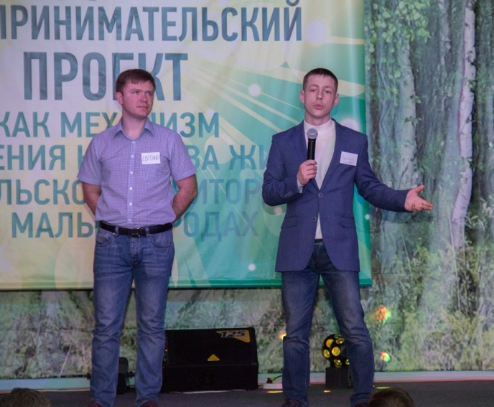
Разработка и апробация механизмов усиления влияния университета на развитие молодежного предпринимательства в целях повышения качества жизни на сельской территории и в малых городах
НОЦ «Институт инноваций в образовании»
Результаты:
Проведены три экспертных семинара с представителями предпринимательского сообщества, образования и власти Асиновского, Первомайского, Зырянского районов для выявления направлений развития молодежного предпринимательства
В рамках межмуниципального Бизнес-лагеря с участием специалистов ТГУ и студентов разработаны проекты повышения качества жизни территорий. Организована консультационная поддержка реализации проектов
Подготовлены договора о стратегическом партнёрстве с администрациями муниципальных образований, Департаментом профессионального образования
Сформирован список-запрос от предпринимателей Первомайского района на участие студентов в реализации бизнес-проектов
Идет набор студентов – волонтеров для исследовательского, организационного, консультационного сопровождения бизнес-проектов

Slide 26
В ходе решения задач было обеспечено достижение следующих запланированных КПЭ
№ п/п | Наименование КПЭ Проекта | Ед. изм. | Целевые показатели | Реальные показатели
1 | Вовлечение студентов в решение задачи молодежного предпринимательства на территориях сельских муниципалитетов и малых городов | Кол-во | 30 человек | Идет набор
2 | Участники мероприятий по проблемам развития молодежного предпринимательства с участием ТГУ | Кол-во | 200 человек | 200
3 | Разработка проектов, ориентированных на повышение качества жизни на территории, разработанных с участием специалистов ТГУ и студентов | Кол-во | Не менее 20 | 25
4 | Заключение договоров о стратегическом партнёрстве | Кол-во | Не менее трех | 4

Slide 27
Предложения по номинациям единого грантового конкурса 2015-2016
Развитие информационно-коммуникативной среды ТГУ
Интернационализация ТГУ
Привлечение талантливых абитуриентов
Развитие качества образования
Создание благоприятной кампусной среды для студентов и сотрудников
Повышение имиджа ТГУ в региональной среде
Развитие сервисов поддержки научной и инновационной деятельности в ТГУ

Slide 28
Планы
Презентация на Административном совете - 23.09.15
Прием заявок - 24.09.15 – 16.10.15
Открытая отчетная конференция победителей конкурсов - 29.09.15
Работа экспертно-консультационной службы - 30.09.- 16.10.15
Образовательный модуль для потенциальных участников конкурсов по обучению проектированию - 5.10-16.10.15
Экспертиза заявок и утверждение результатов - 19.10 -24.10.15
Реализация проектов – победителей - с 1.11.15

Slide 29

Институт инноваций в образовании
Тел. 529-873
Менеджеры:
Жаркова Наталья, Короткая Мария
Спасибо за внимание!

